Slide 1
GPS TRAcker
Авторы:
Бунаков Егор
Потапов Сергей
Сериков Алексей

Slide 2
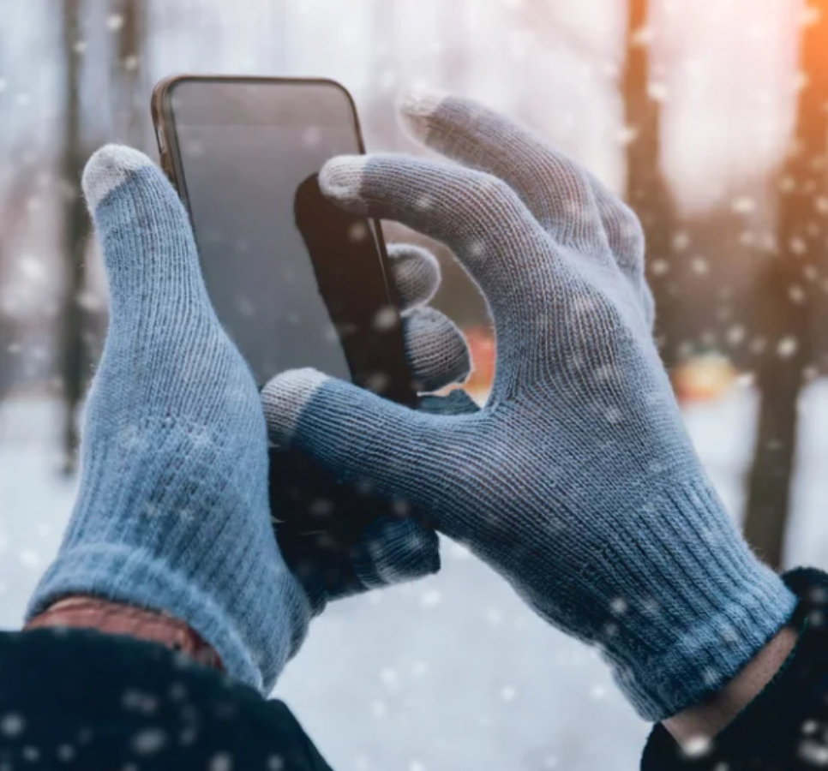
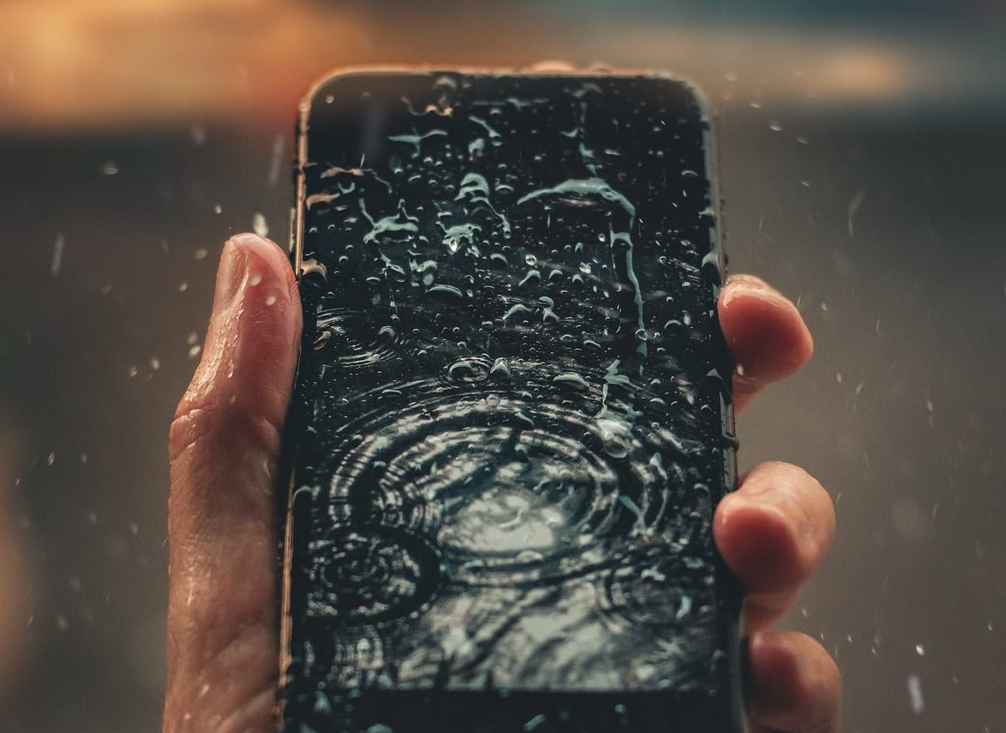
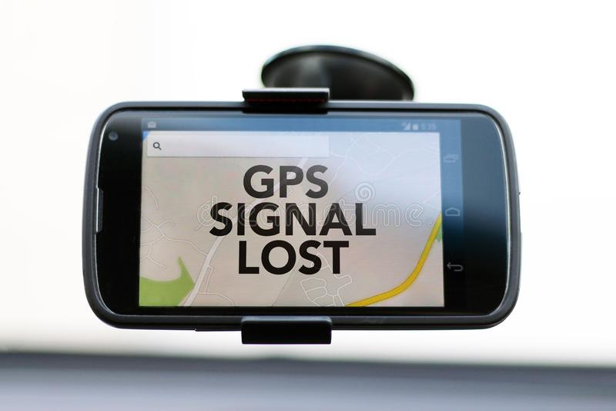
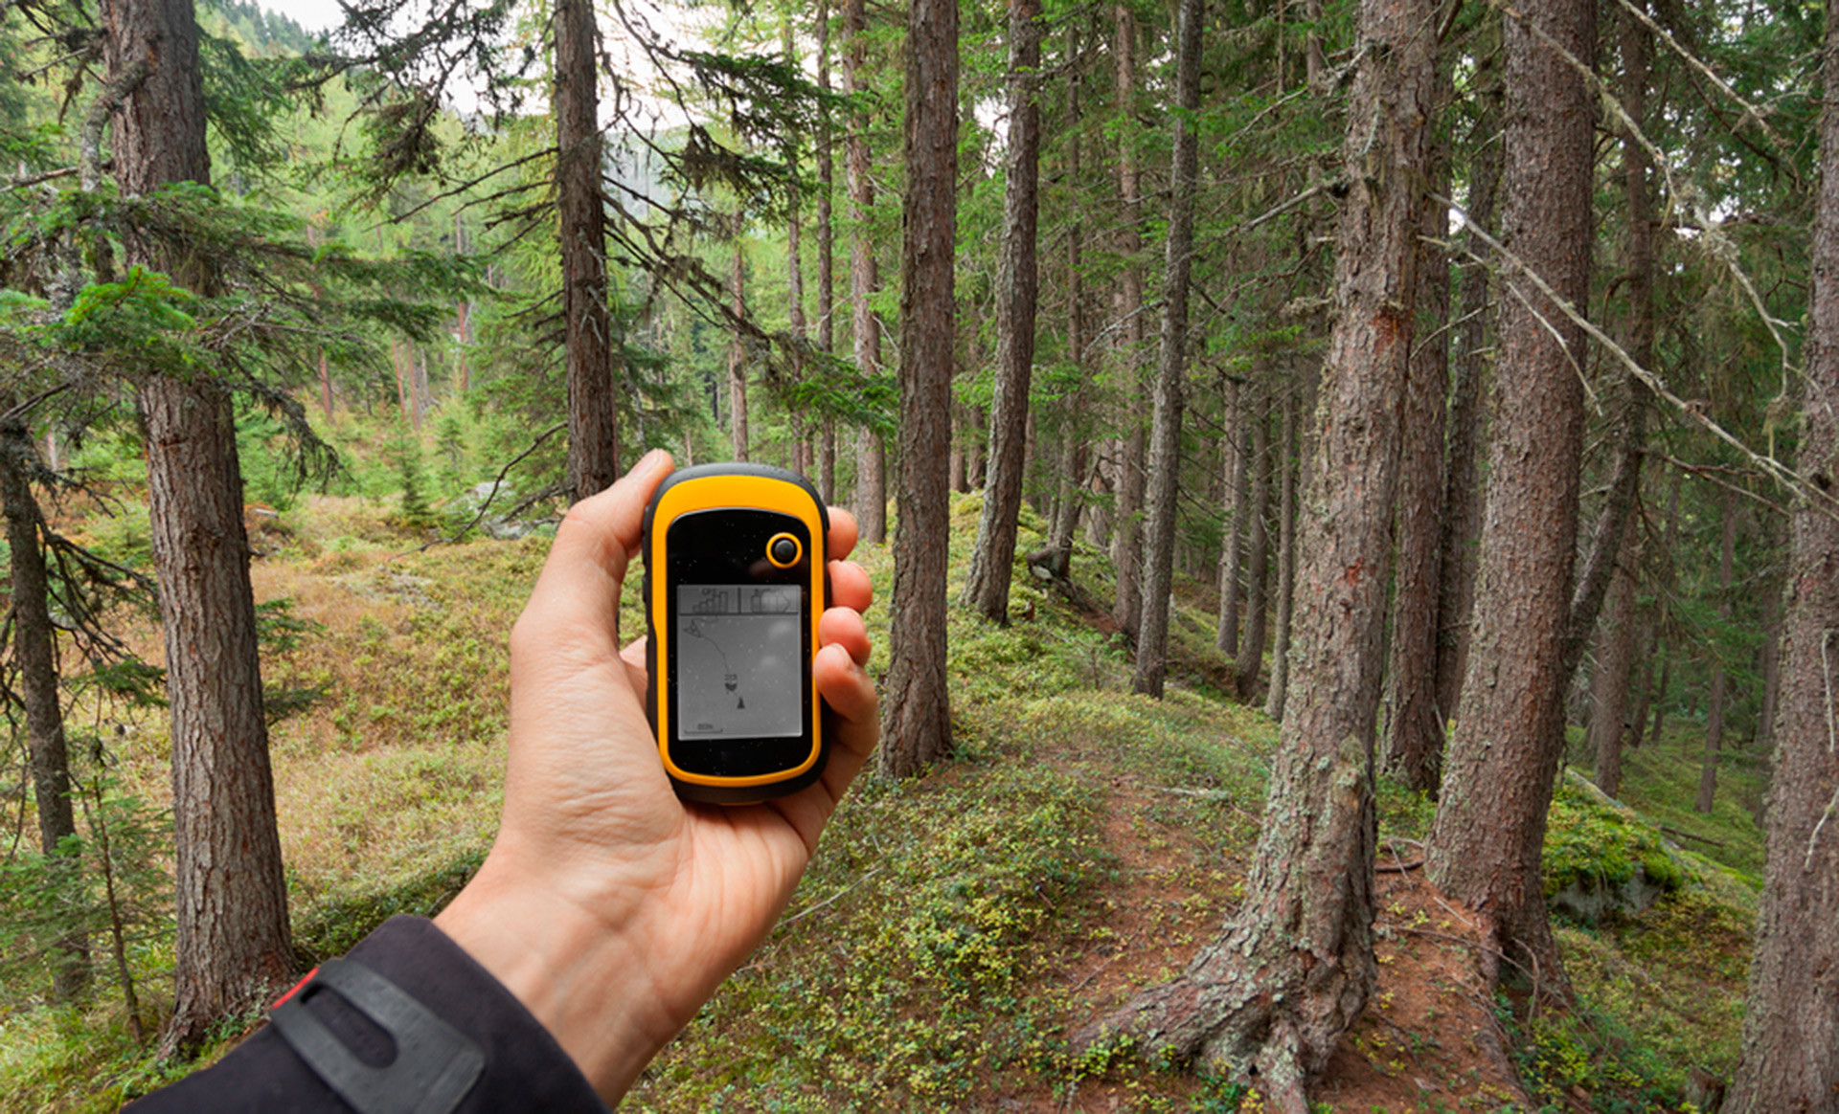
Проблема
Использование телефона в суровых условиях.
Потеря связи.
Дорогие аналоги.

Slide 3
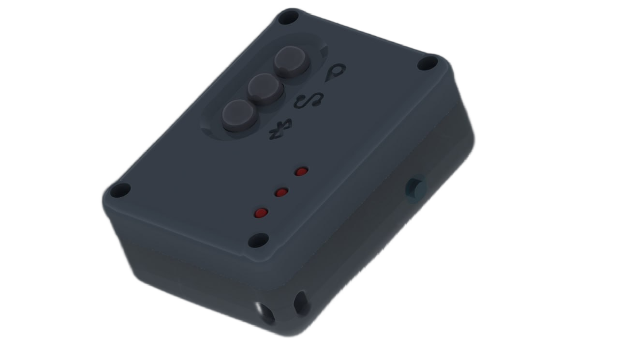
Вариант решения
Простое, компактное устройство.
Надежные компоненты.
Интуитивное использование.

Slide 4
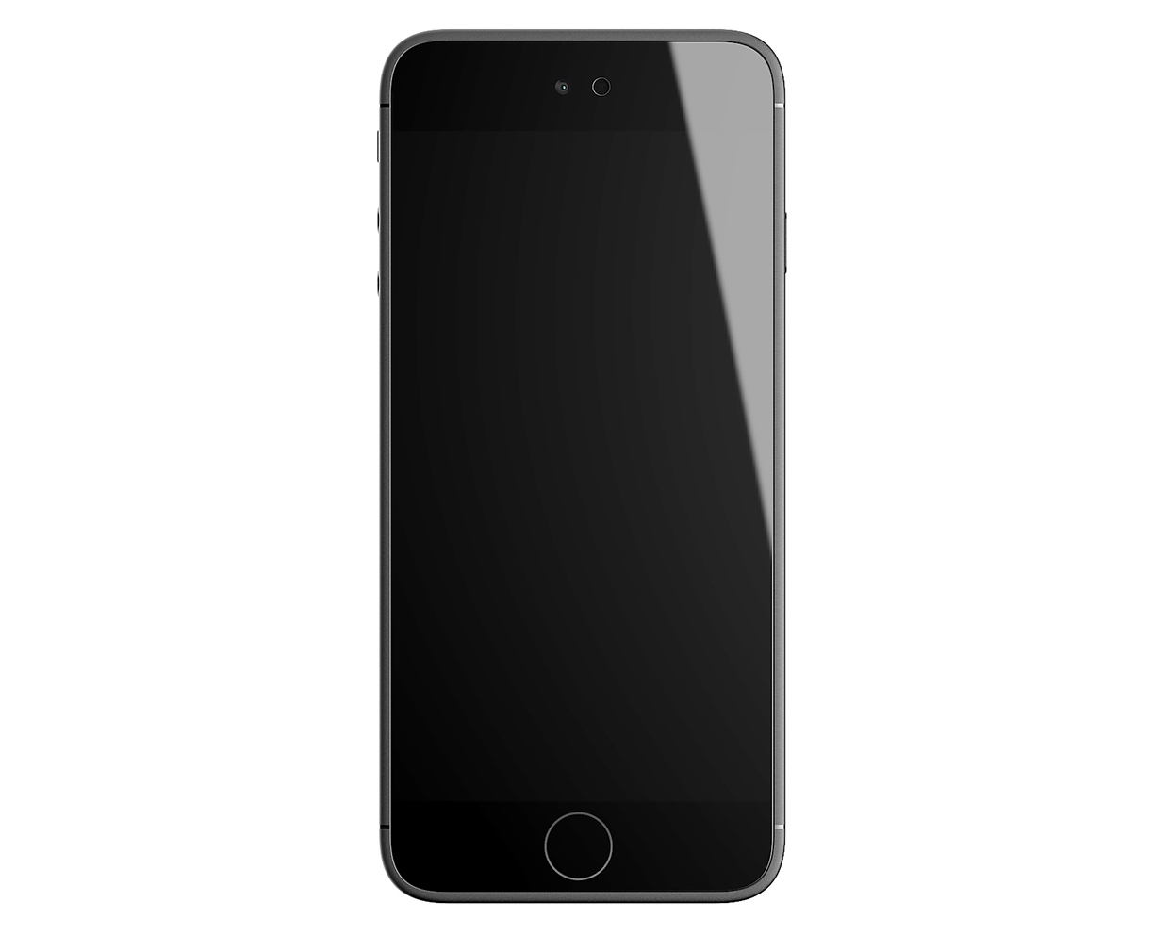
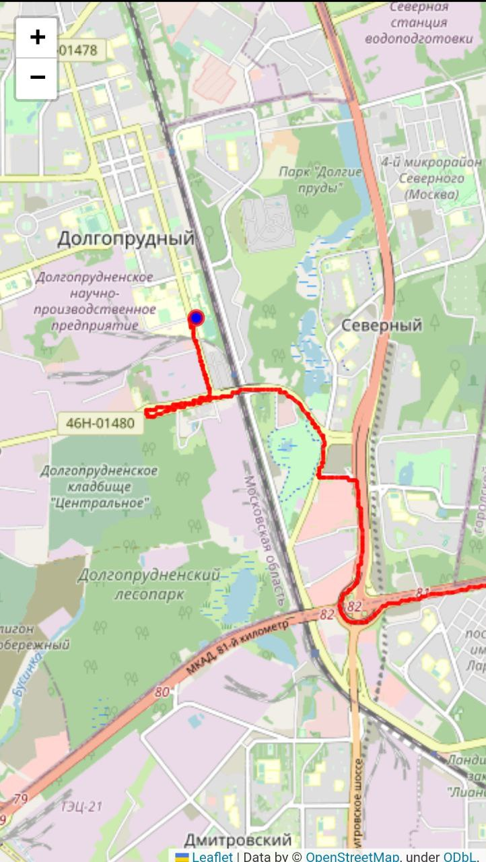
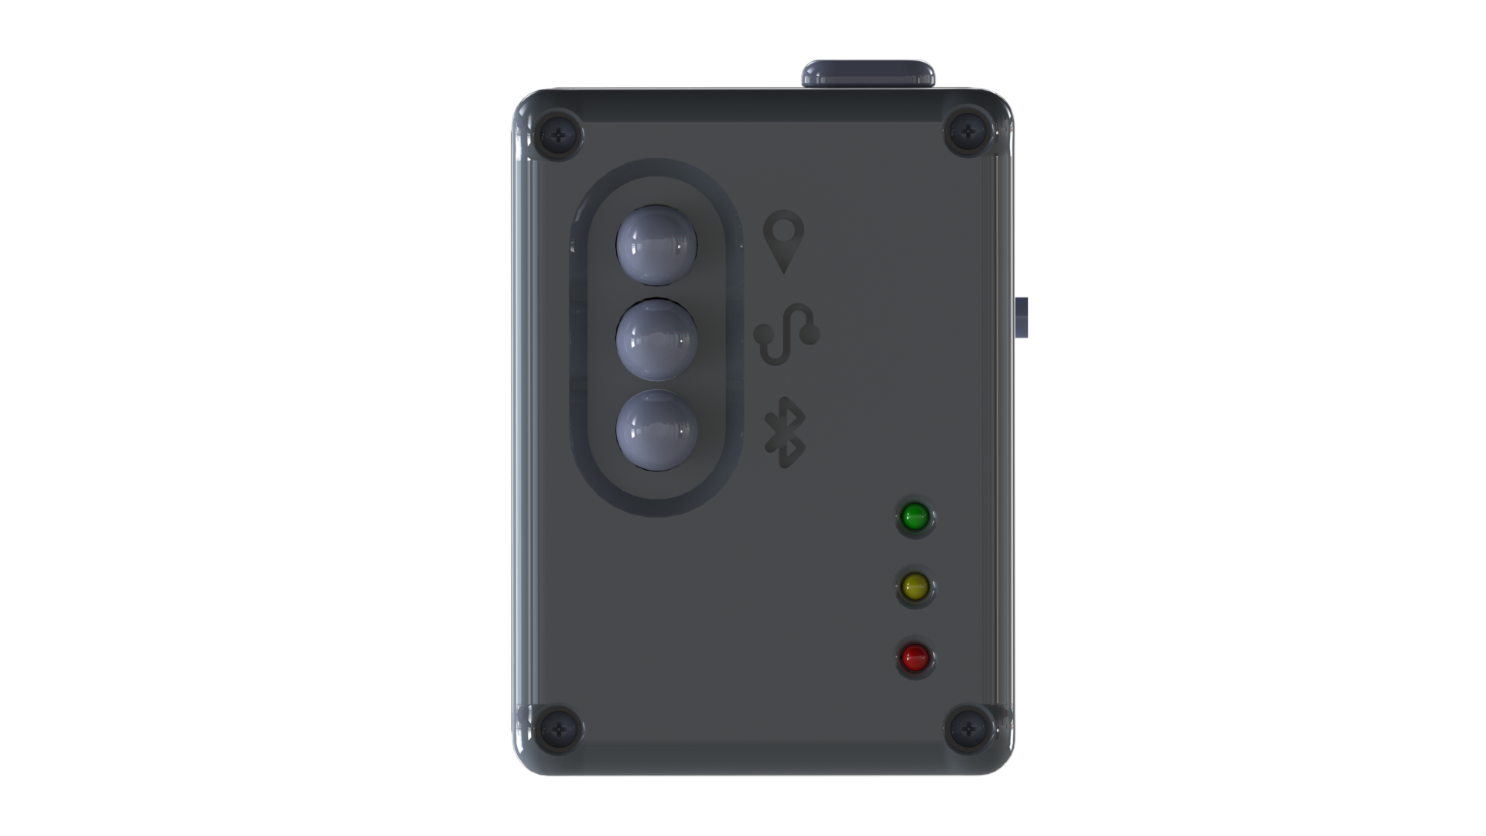
Задачи
Создать автономное GPS устройство.
Сделать приложение на телефон.

Slide 5
Схема деления
GPS TRACKER
Приложение
Прошивка
Корпус
TG бот
BLE терминал
Датчик GPS
BLE модуль
Периферия взаимодействия
Проектирование в SolidWorks
Карта
STM32

Slide 6
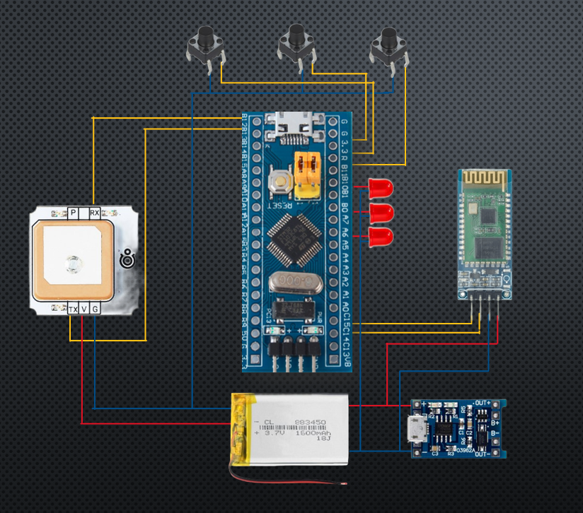
Компоненты
STM32F103C8T6 – 120₽
GPS модуль - 300₽
Bluetooth модуль - 290₽
Кнопки - 5₽
Светодиоды - 5₽
Аккумулятор - 300₽
Модуль зарядки - 50₽
Пластик - 100₽
Итого: 1170₽

Slide 7
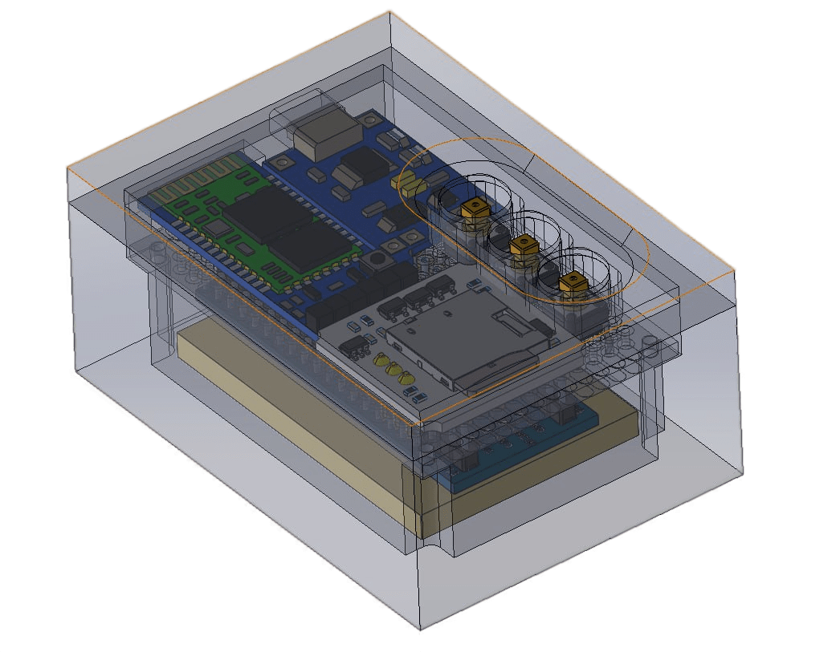
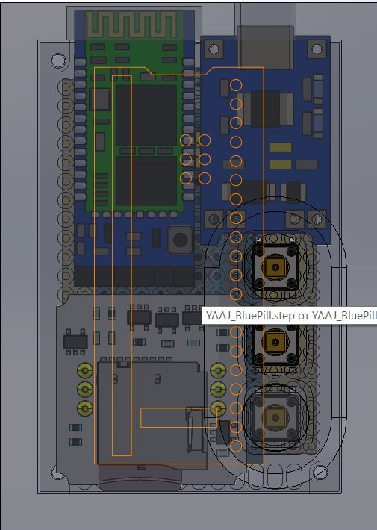
Компоновка модулей

Slide 8
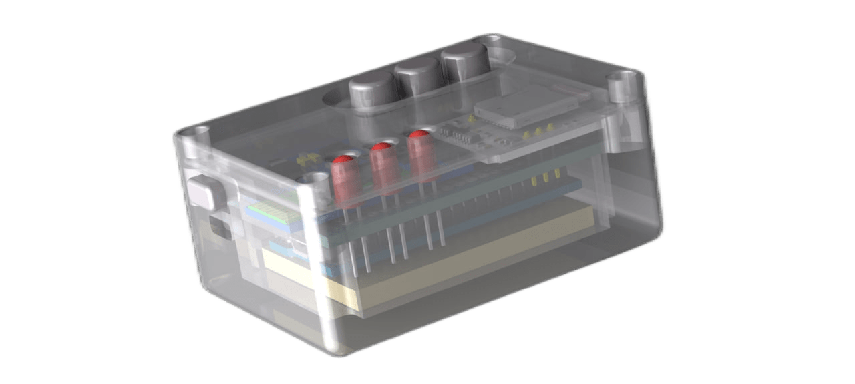
Создание корпуса

Slide 9
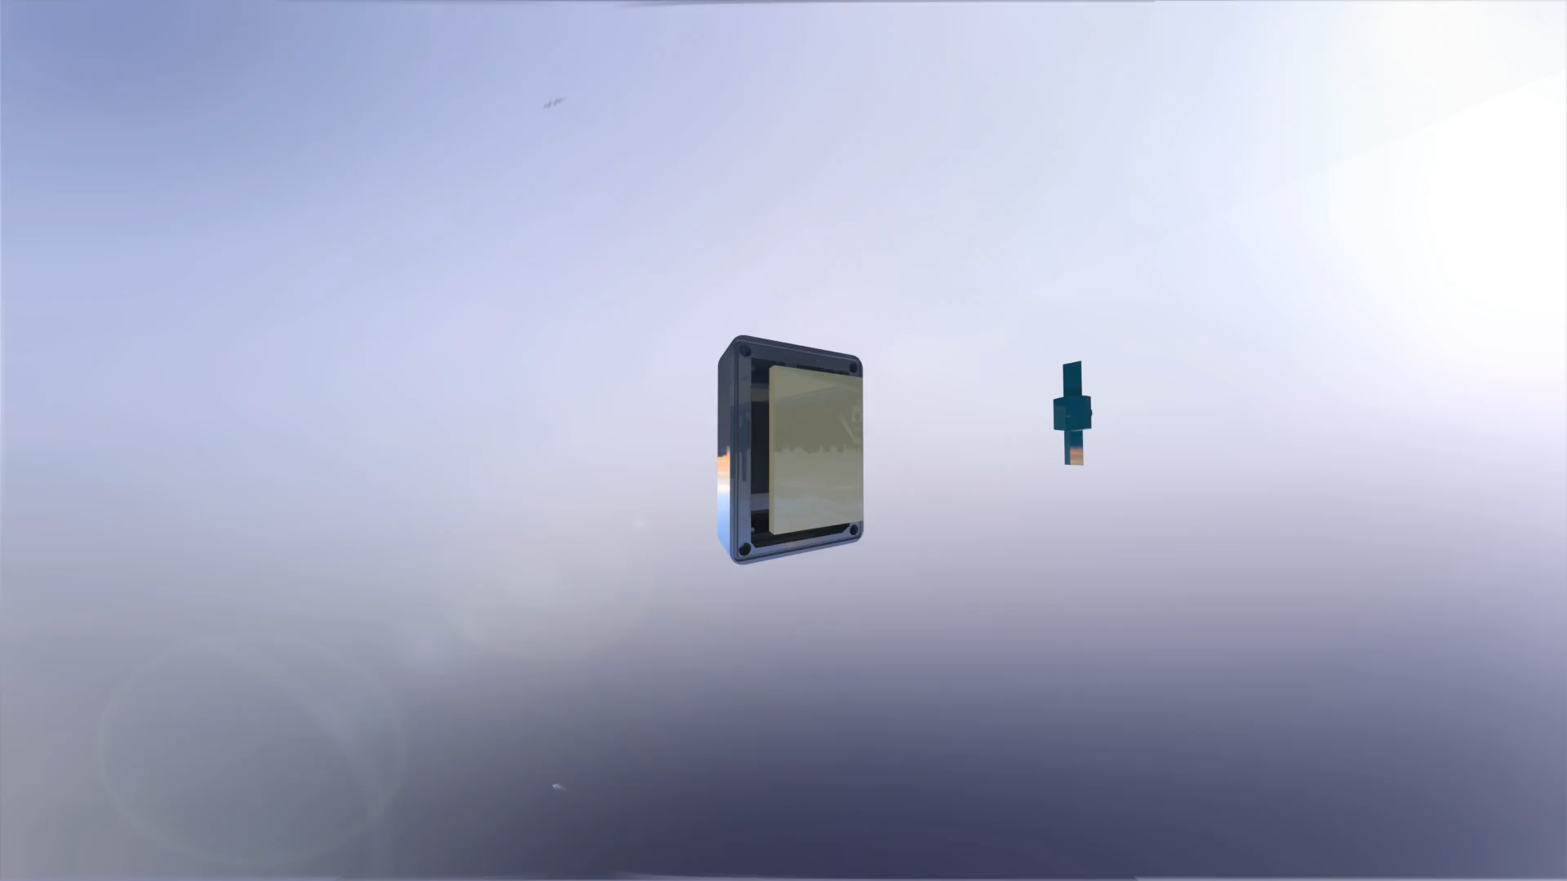

Slide 10
Программная часть
Обработка данных с GPS датчика
Запись данных на
flash-память
Отправка данных по BLE на смартфон
Отправка карты пользователю
Обработка данных Telegram ботом

Slide 11
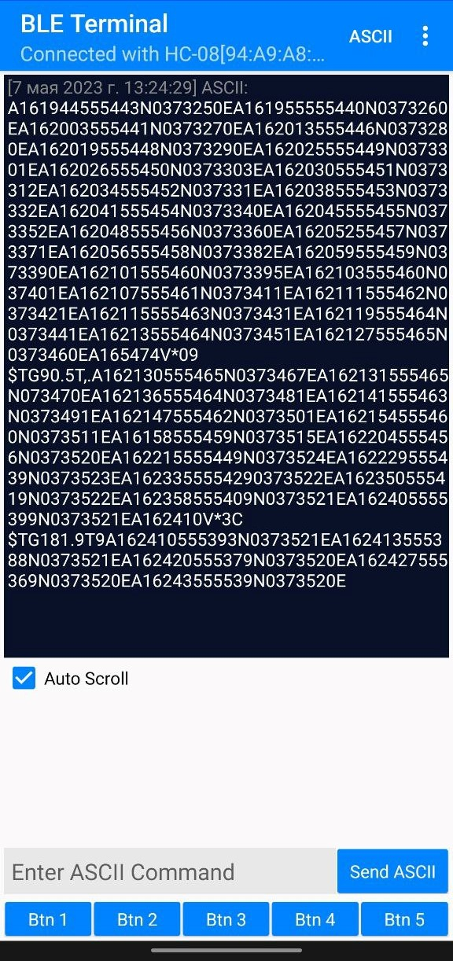
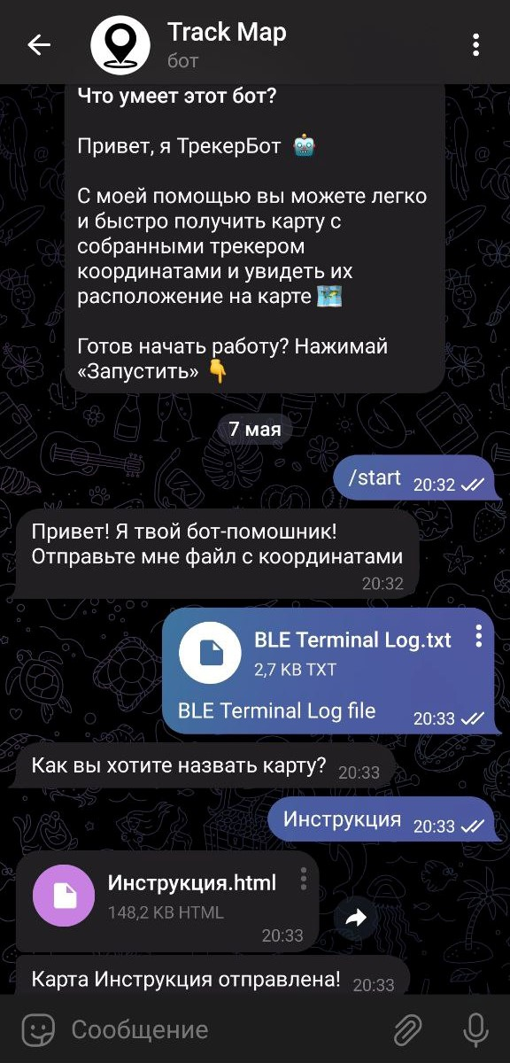
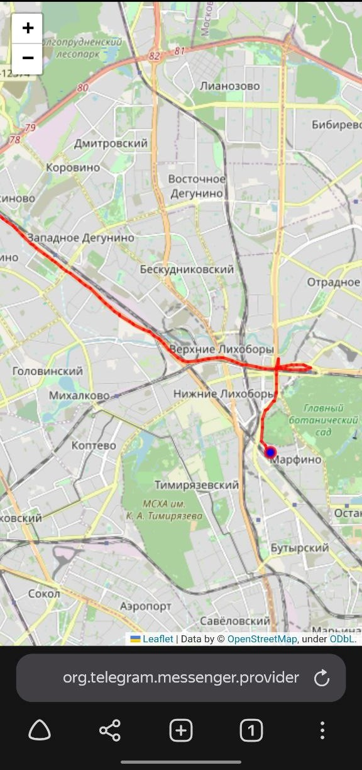
Приложение

Slide 12
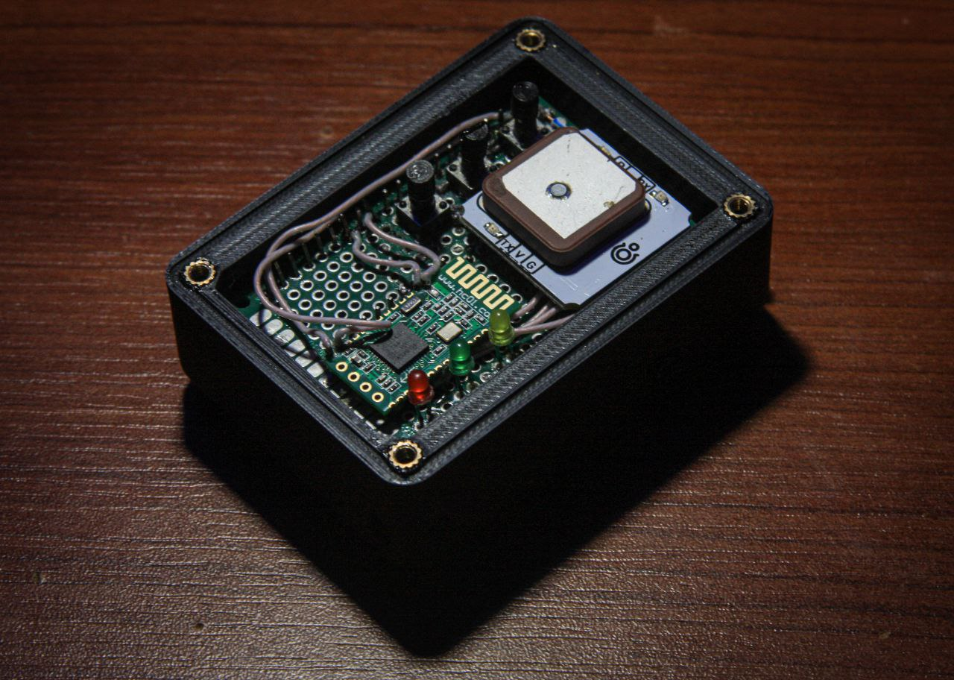
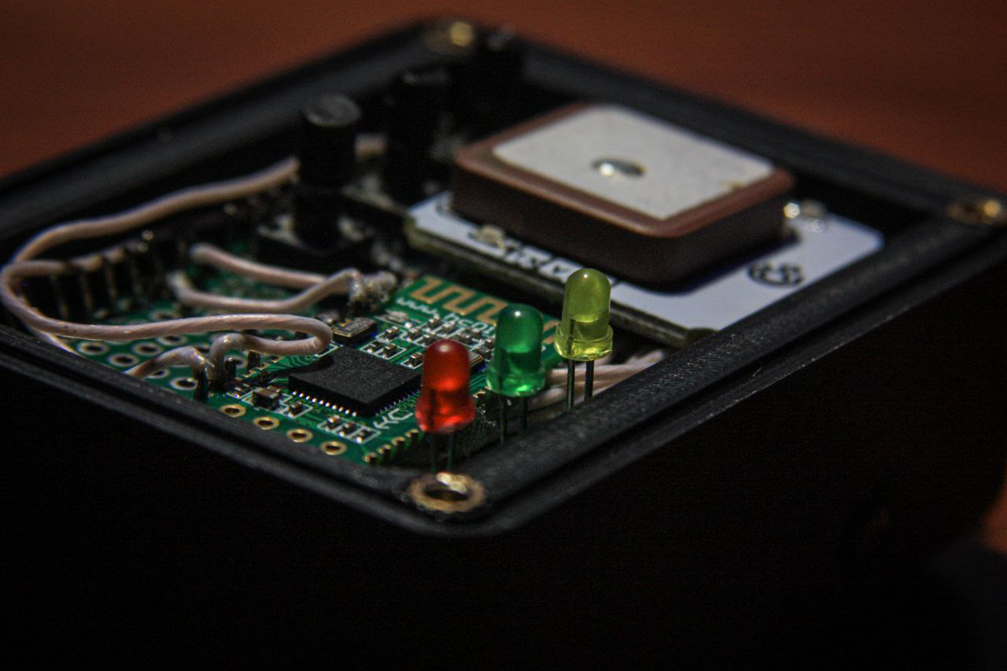

Slide 13
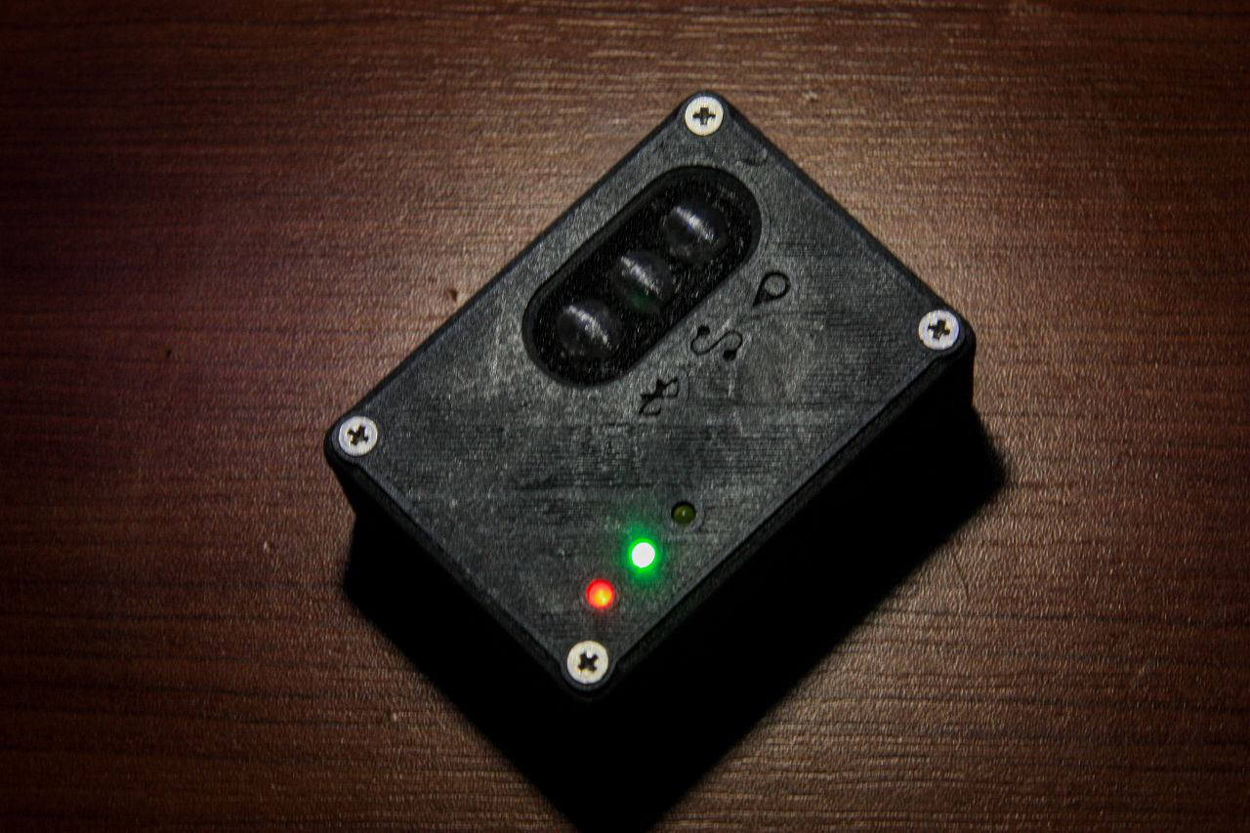
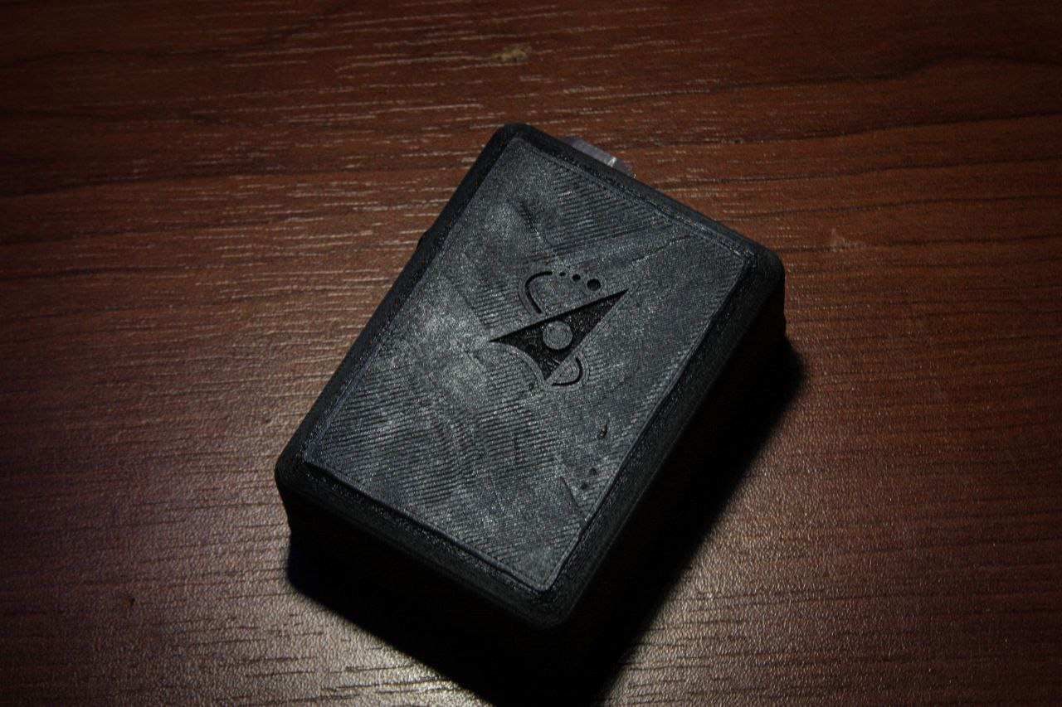

Slide 14
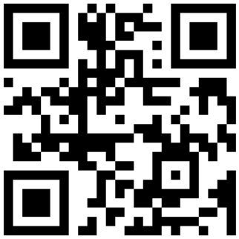

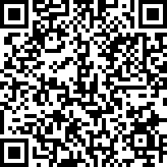

Контакты
Telegram канал нашего проекта
GitHub нашего проекта

